Slide 1
Livsstyrketrening - et tilbud til medarbeidere i ………………

Slide 2
Agenda
Leder og deltakere :
Hva er livsstyrketrening
Oppmerksomhetsøvelse
Praktisk informasjon om kurset
Deltakere:
Påmelding og utfylling av spørreskjema til evaluering

Slide 3
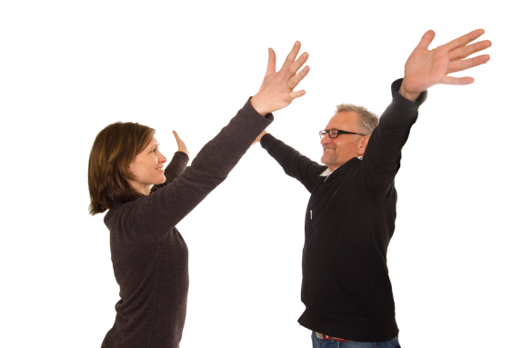
Hva er Livsstyrketrening
Et pedagogisk helsefremmende tiltak i gruppe
Har fokus på:
Ressurser og muligheter fremfor symptomer og plager
Anerkjennelse som viktigste forutsetning for endring
Trene oppmerksomt nærvær
Livsstyrketrening bidrar til bevisstgjøring av egen identitet, verdier og egne ressurser

Slide 4
Dette kurset i livsstyrketrening
Du inviteres til å utforske
Hva er mine styrker og ressurser
Hva gir meg overskudd/hva tapper meg for overskudd
Sammenhenger mellom tanker, følelser, kroppslige reaksjoner og arbeids- og livssituasjon

Slide 5
Livsstyrketrening
Handler om utvikling og bruk av det enkelte menneskes ressurser og krefter
Forståelse av at den enkelte kan ha vel så stor kunnskap om hva som er best for seg selv som eksperten
Identifisere faktorer som oppleves som hindring for kontroll og mestring
arbeids

Slide 6
Hva er Livsstyrketrening - oppsummering
Et pedagogisk helsefremmende tiltak i gruppe
Livsstyrketrening bidrar til bevisstgjøring av egen identitet, verdier og egne ressurser
Har fokus på:
Ressurser og muligheter fremfor symptomer og plager
Anerkjennelse som viktigste forutsetning for endring
Trene oppmerksomt nærvær/mindfulness

Slide 7
Livsstyrketrening – teoretisk rammeverk
Oppmerksomt nærvær
Oppmerksomhet på det som er, i nået, med en ikke-dømmende og aksepterende tilnærming
Fenomenologi
Kroppen som meningsbærende og uttrykksfullt subjekt
Hvordan vi erfarer og opplever eget liv
Konfluent pedagogikk
”å lære er å oppdage”, erfaringsbasert læring
læring skjer gjennom tanker, følelser og kropp
oppdagelser skjer i nået
prosesser som strekker seg over tid

Slide 8
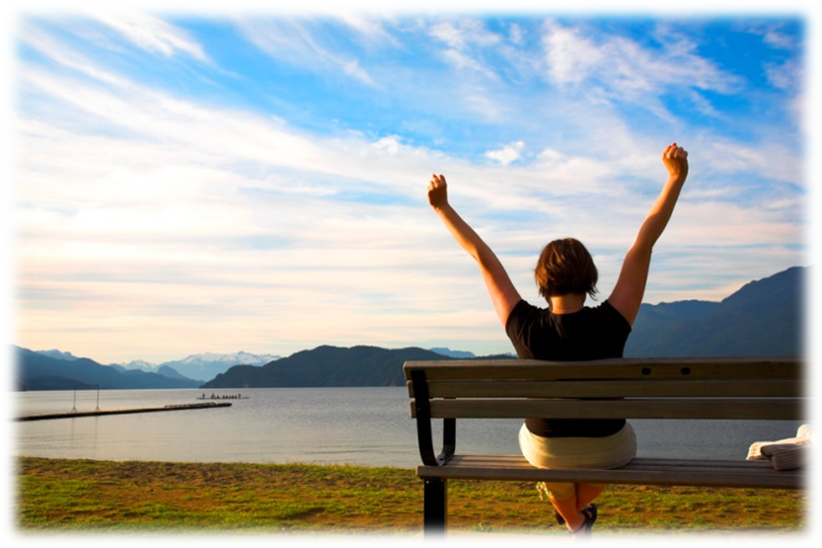
Hva er helse
Ressurs i det daglige liv
Å ha overskudd, styrke og motstandskraft til å møte de krav og utfordringer som hverdagen og livet gir

Slide 9
Hva er helse?
Fraværsfaktorer
Nærværsfaktorer
Ressurser
Syk
Frisk
Hva kan påvirke meg i gul sone ?

Slide 10
Hva fremmer helse?
Livsstyrketrening – undring på hva som kan bidra til å fremme helse for akkurat deg,
Hva er dine ressurser, i deg selv og omgivelsene?
Hva er det som gjør at vi bevarer helse til tross for at vi utsettes for sykdomsfremkallende faktorer?
Noe kunnskap er generell (fysisk aktivitet) noe individuell
Notes:
Tegne kontinumet

Slide 11
Forskning på Livsstyrketrening
Haugli&Steen (2001): viser reduserte smerter, bedre smertemestring, bedre psykisk helse, mindre emosjonelt stress og færre på uføretrygd hos pasienter med langvarig, sammensatte plager
Haugstvedt et al. (2011): viser endret selvforståelse gjennom aksept og oppmerksomhet på selvet – viktig for å starte prosessen med tilbakeføring til jobb
Zangi H (2012): viser redusert emosjonelt stress, bedre smertemestring, og redusert utmattelse hos RA pas

Slide 12
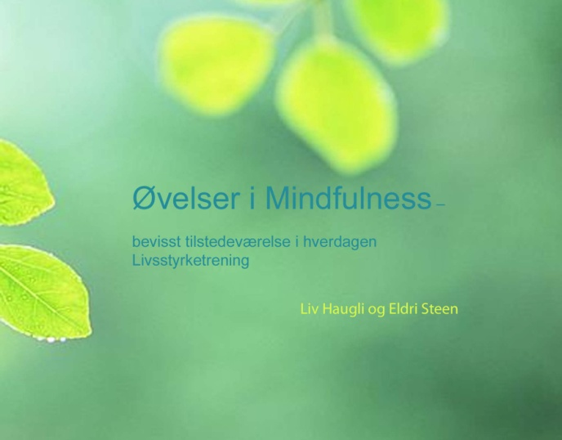
Program på samlingene
Introduksjon til mindfulness –
kraften i oppmerksomhet
Verdier – hva er viktig for meg
Hva gir og tar energi – kommunikasjon
Hva trenger jeg – om å sette egne grenser
Stress – hvordan påvirker det oss og hvordan takler vi det
Våre ”sterke” og ”svake” sider
Arbeidsglede/ jobbengasjement
Ressurser, muligheter, valg

Slide 13
Eksempel på program gruppesamling - tema Arbeidsglede
Oppmerksomhetsøvelse, erfaringer siden sist, hjemmeoppgave
Arbeidsglede – kort fantasi/tankereise
Ufullstendige setninger om arbeidsglede
Fortsettelse fantasireise , arbeidsglede
Tegning – arbeidsgleden min slik den er nå, slik jeg ønsker den skal være
Dele ufullstendige setninger og tegning to og to
Veiledning i gruppen med fokus på overføring til hverdagen
Hjemmeøvelse – bevissthet på arbeidsgleden i hverdagen, lytte til cd med oppmerksomhetstrening daglig
Oppmerksomhetsøvelse som avslutning

Slide 14
Det som gir meg arbeidsglede er ……..

Slide 15
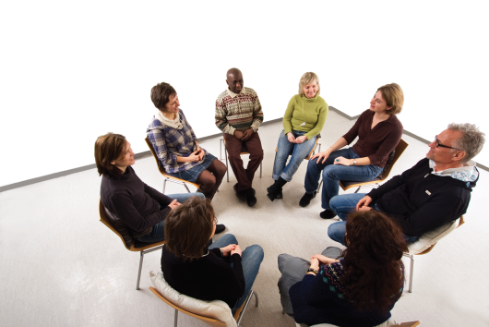
Erfaringer fra gruppedeltakerne:
Tar meg selv mer på alvor, aksepterer meg selv og det som er slik det er, blitt mer bevisst egne tanker, følelser og kropp
Ved å være bevisst på pusten er jeg mer tilstede i meg selv og i omgivelsene
Mer bevisst egne verdier og hvordan leve i samsvar med disse
Økt arbeidsglede. Tydeligere i kommunikasjon med andre, tør å møte konflikter
Mer oppmerksom på hva som gir og tar energi, prioriterer ting som gir meg energi, tar hensyn til egne ønsker og behov
Tryggheten i gruppa gjorde at jeg åpnet opp og revurderte tradisjonelle måter å tenke og være på
Økt fokus på muligheter og valg. Jeg prøver ut nye måter å handle på

Slide 16
Tid og sted for samlingene
Når og hvor?
Det er totalt 8 samlinger a 3 timer, og antall deltakere i gruppen er maksimalt 12
Kurset vil holdes på møterom ….. mellom kl 12 og kl 15 følgende dager:

Slide 17
For å delta må du ha ønske om å:
fremme egen helse og styrke egen mestringsevne
gå inn i en egenutviklingsprosess som bidrar til økt bevisstgjøring av sammenheng tanker, følelser, kropp og livssituasjon
å bli bedre kjent med egne ressurser og muligheter
gjennomføre oppmerksomhetstrening ca 15 min daglig i kursperioden
Som kursdeltaker skriver du en avtale om kursdeltakelse med leder

Slide 18
Evaluering
Utfylling av anonymisert spørreskjema om egen helse og oppmerksomt nærvær før og etter kursdeltakelse.
Resultatene gis på gruppenivå i en skriftlig evalueringsrapport
Evalueringen skal brukes til tilbakemelding til deltakerne på gruppenivå og en vurdering av om tiltaket er effektivt og gunstig for Sykehuspartner som virksomhet.

Slide 19
Forandringens paradoks:
Endring finner sted når man blir den man er og ikke når man prøver å bli noe man ikke er (Dyrkorn & Dyrkorn 2010)
Den holdningen vi øver oss på, ved å akseptere det som er nå, uansett hvor smertefullt eller uønsket det er, tillater vekst og endring (Jon Kabat-Zinn 1990)

Slide 20
Takk for at du var oppmerksomt til stede

